Slide 1
R Installieren

Slide 2
Einführung

Slide 3
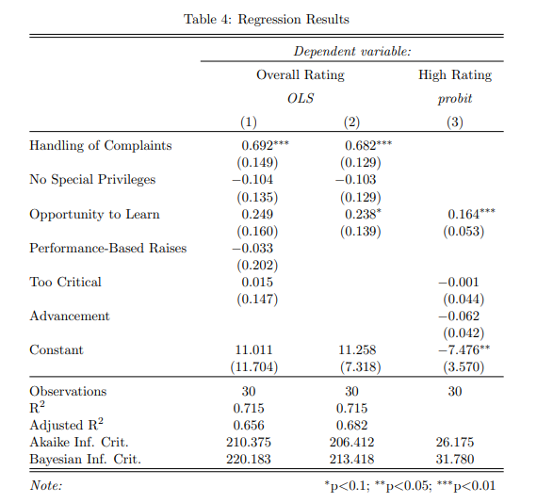
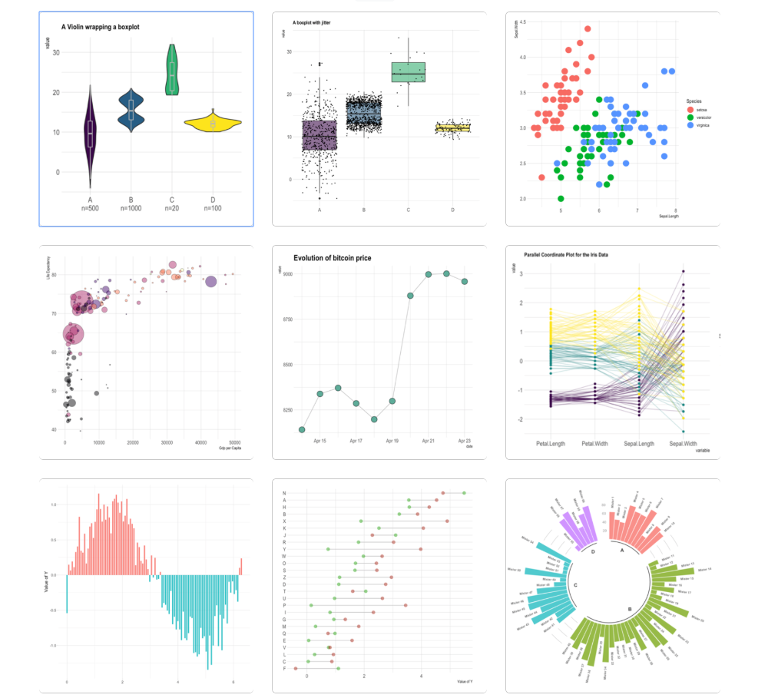
Warum R?

Slide 4
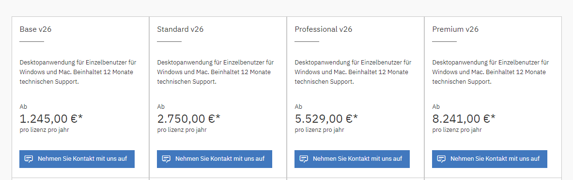
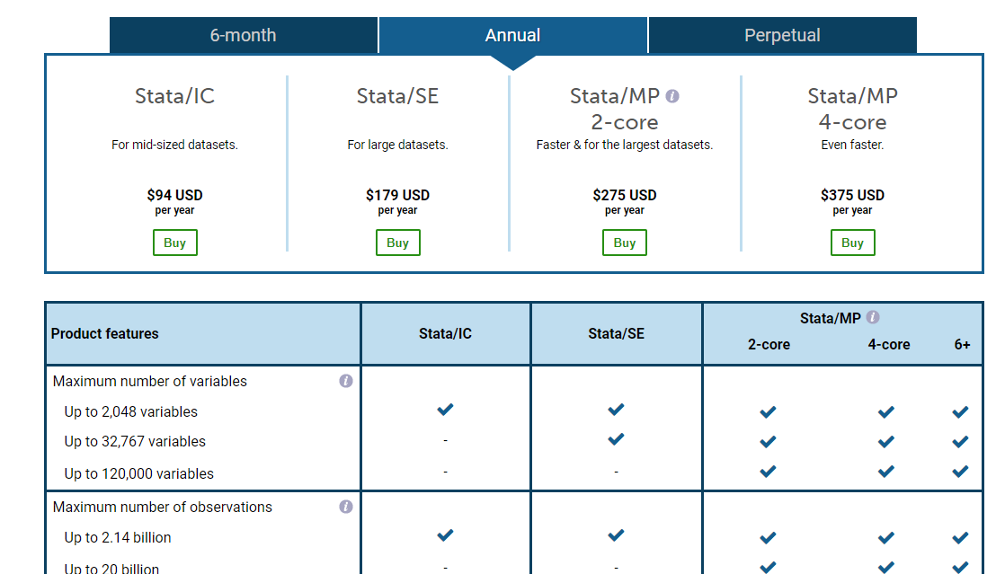
Warum R?
Open-Source und Kostenlos

Slide 5
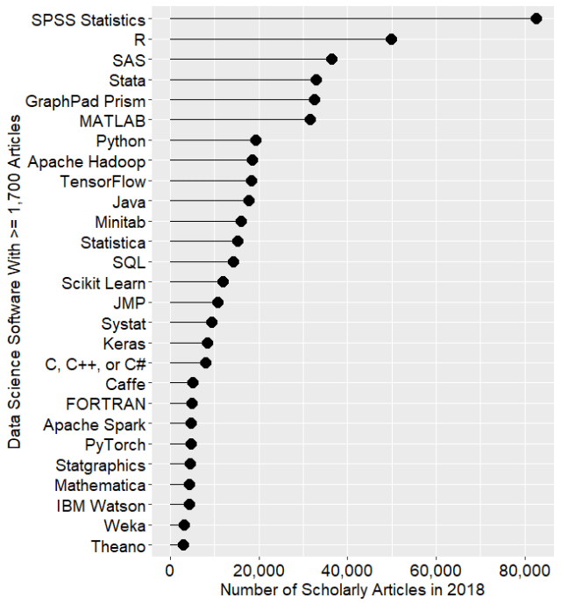
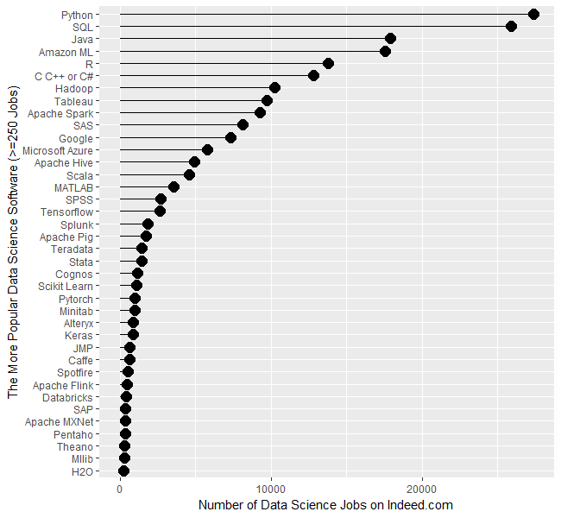
Warum R?
Open-Source und Kostenlos
Wichtig für Forschung und Arbeitsmarkt

Slide 6
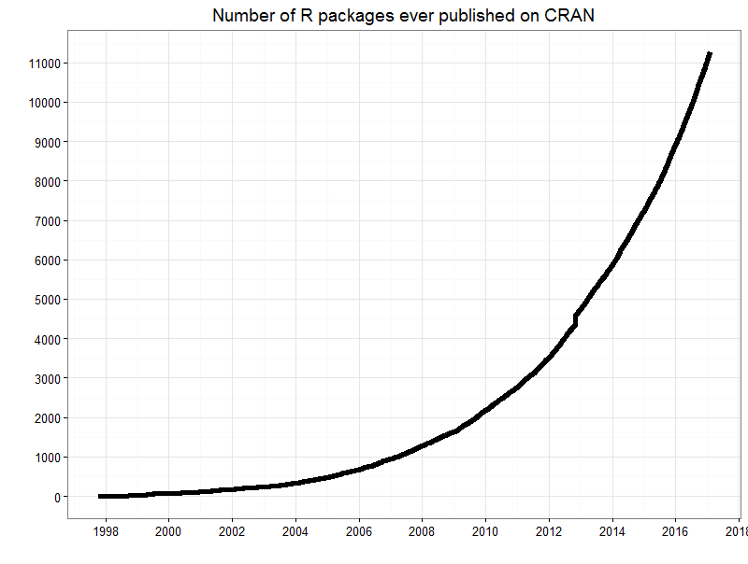
Warum R?
Open-Source und Kostenlos
Wichtig für Forschung und Arbeitsmarkt
Beliebig durch Pakete erweiterbar

Slide 7
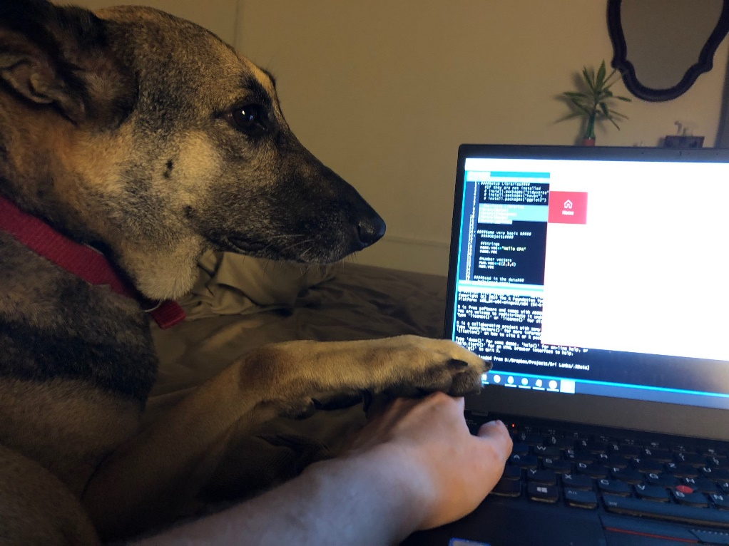
Warum R?
Open-Source und Kostenlos
Wichtig für Forschung und Arbeitsmarkt
Beliebig durch Pakete erweiterbar
(Weil ich es benutze)

Slide 8
Installation

Slide 9

Installation

Slide 10
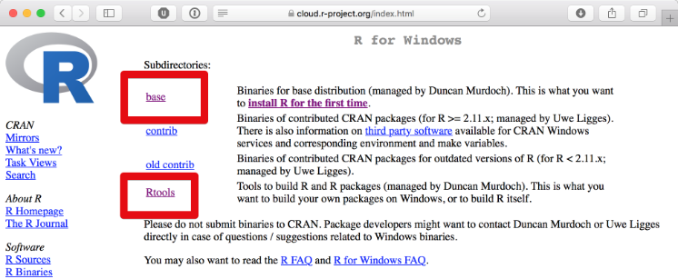
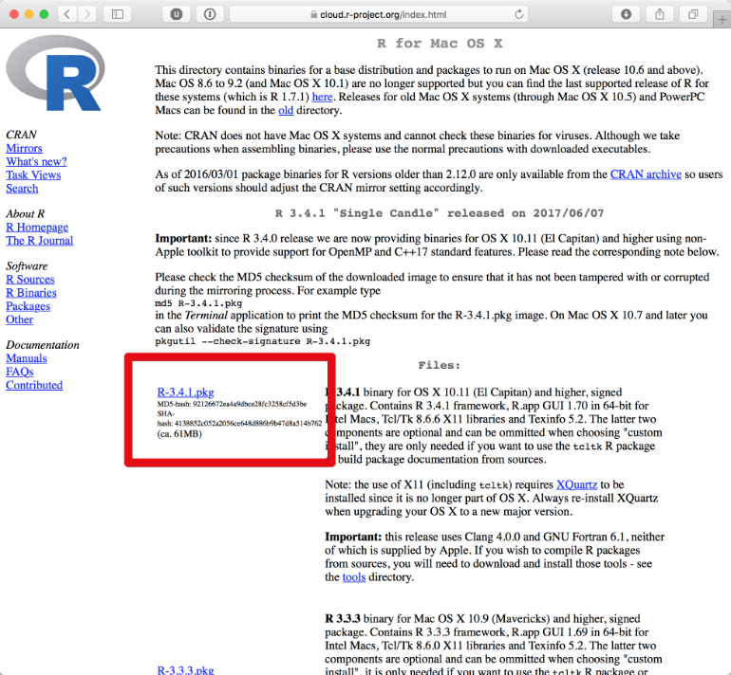
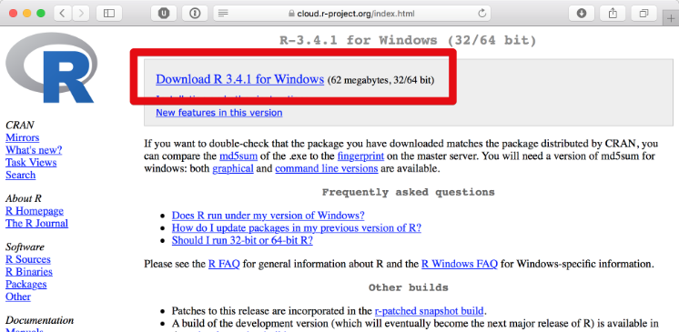
Base R:https://cloud.r-project.org/
Windows
Mac

Slide 11
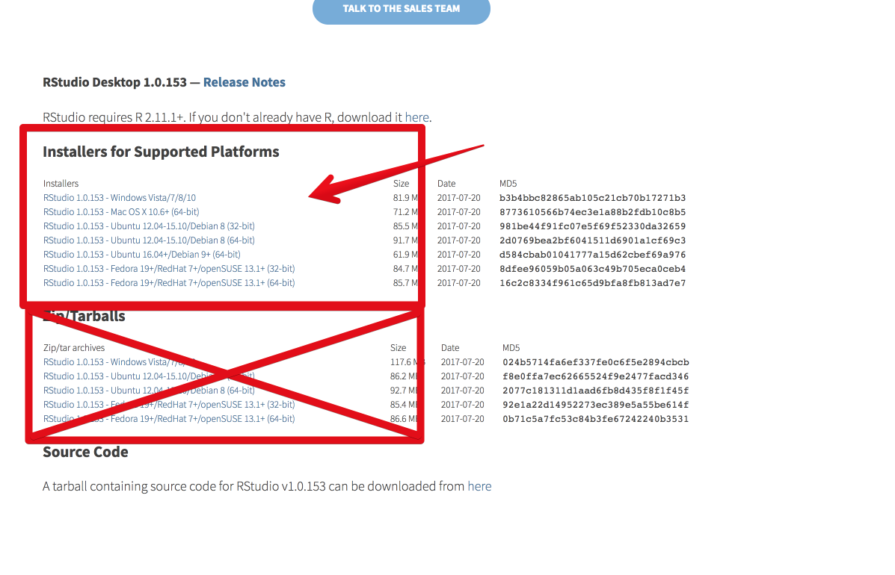
R-Studio: https://www.rstudio.com/products/rstudio/download

Slide 12
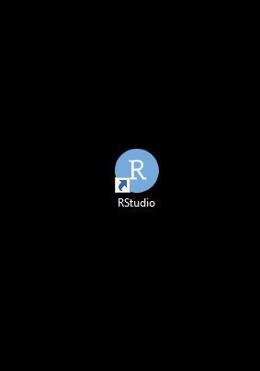
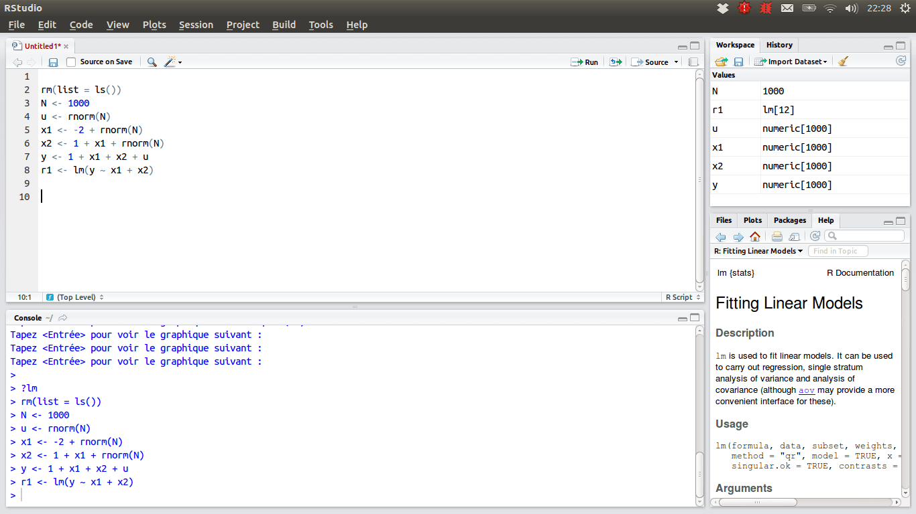
Wir benutzen R-Studio

